Slide 1

Многоугольники и окружность
Презентация к учебникам
И.М. Смирновой и В.А. Смирнова
ВЕДУЩИЙ: Смирнов Владимир Алексеевич, профессор, доктор физико-математических наук, заведующий кафедрой элементарной математики и теории чисел МПГУ, автор учебников по геометрии для 5—6, 7—9 и 10—11 классов.
E-mail: v-a-smirnov@mail.ru Сайт: vasmirnov.ru

Slide 2

Учебники можно бесплатно скачать на сайте https://mnemozina.ru
2
Notes:
В режиме слайдов ответы появляются после кликанья мышкой

Slide 3




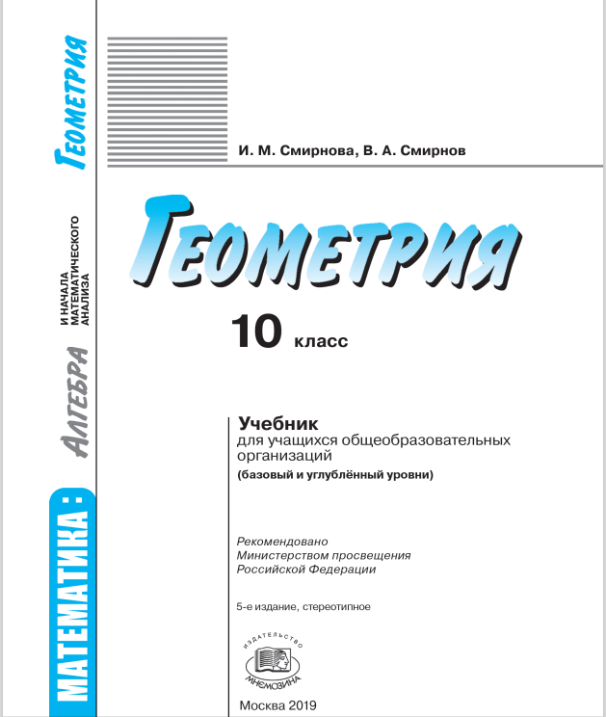
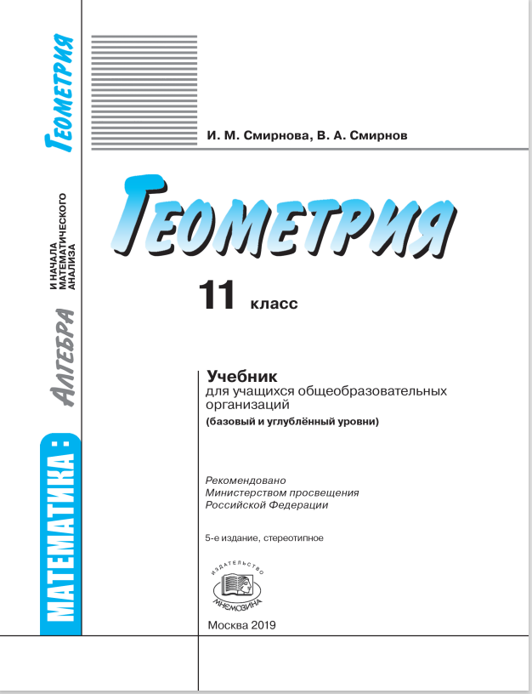
3
Notes:
В режиме слайдов ответы появляются после кликанья мышкой

Slide 4
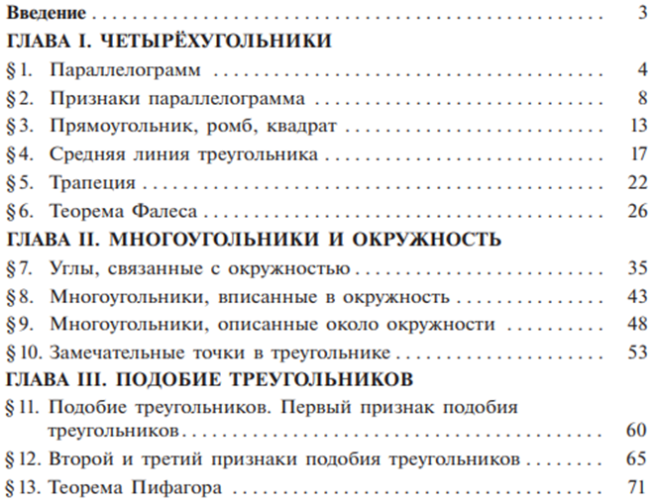
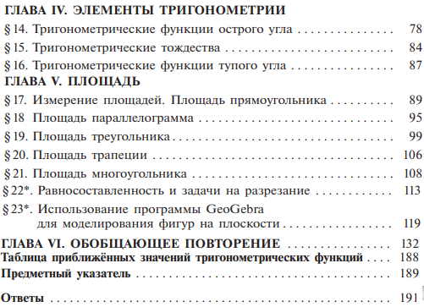
Содержание нашего учебника геометрии 8-го класса
Notes:
В режиме слайдов ответы появляются после кликанья мышкой

Slide 5
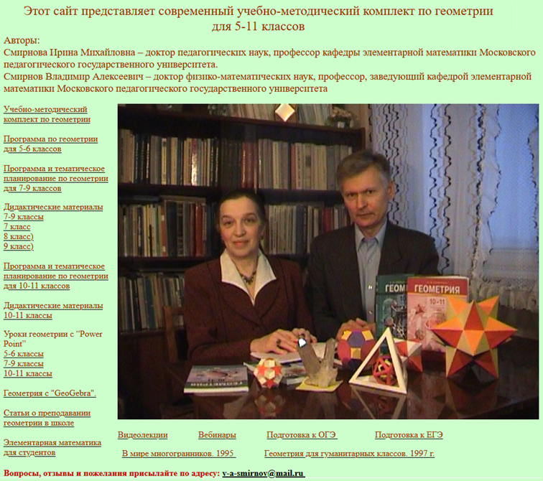
Авторский сайт: vasmirnov.ru
Notes:
В режиме слайдов ответы появляются после кликанья мышкой

Slide 6
I. Треугольники, вписанные в окружность
6
Notes:
В режиме слайдов ответы появляются после кликанья мышкой

Slide 7
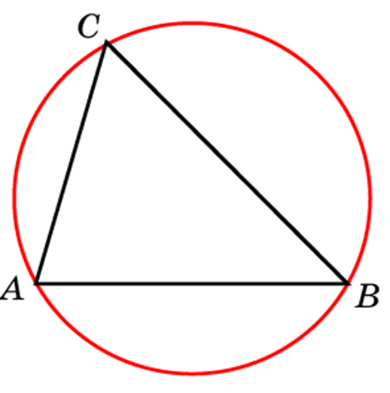
Треугольник называется вписанным в окружность, если все его вершины принадлежат окружности. Окружность при этом называется описанной около треугольника.
7
Notes:
В режиме слайдов ответы появляются после кликанья мышкой

Slide 8
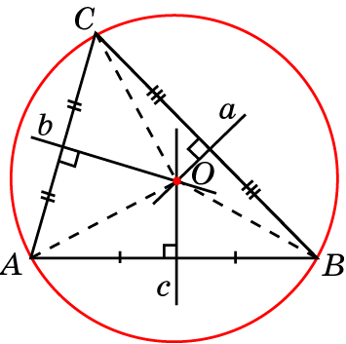
Теорема. Около всякого треугольника можно описать окружность. Её центром является точка пересечения серединных перпендикуляров к сторонам треугольника.
8
Notes:
В режиме слайдов ответы появляются после кликанья мышкой

Slide 9
Доказательство. Рассмотрим треугольник АВС. К сторонам АВ и АС проведем серединные перпендикуляры с и b соответственно.
*В учебнике доказывается, что эти серединные перпендикуляры пересекаются.
Докажем, что точка О их пересечения является центром описанной окружности. Для этого достаточно проверить, что выполняются равенства ОА = ОВ = ОС. Действительно, так как точка О принадлежит серединному перпендикуляру с отрезка АВ, то она одинаково удалена от вершин А и В, т. е. ОА = ОВ. Так как точка О принадлежит серединному перпендикуляру b отрезка АС, то она одинаково удалена от вершин А и С, т.е. ОА = ОС.
Следовательно, точка О одинаково удалена от вершин А, В, С треугольника АВС, т.е. ОА = ОВ = ОС. Заметим, что из равенства ОВ = ОС следует, что точка О принадлежит серединному перпендикуляру a к стороне ВС. Таким образом, все три серединных перпендикуляра пересекаются в одной точке О. Окружность с центром в этой точке и радиусом R = ОА = ОВ = ОС будет искомой описанной окружностью.
9
Notes:
В режиме слайдов ответы появляются после кликанья мышкой

Slide 10
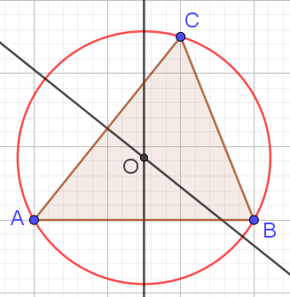
Данную теорему можно проиллюстрировать в компьютерной программе GeoGebra.
С помощью инструмента «Многоугольник» построим треугольник ABC.
С помощью инструмента «Серединный перпендикуляр» построим серединные перпендикуляры к сторонам AB и AC.
С помощью инструмента «Пересечение» найдём точку O их пересечения.
С помощью инструмента «Окружность по центру и точке» проведём окружность с центром O и точке A.
10
Notes:
В режиме слайдов ответы появляются после кликанья мышкой

Slide 11
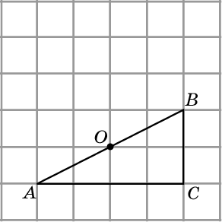
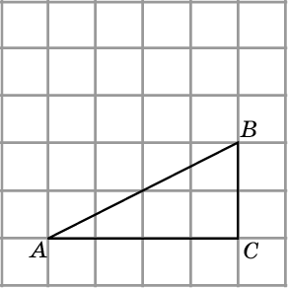
Упражнение 1
Укажите центр окружности, описанной около треугольника ABC.
Ответ:
11
Notes:
В режиме слайдов ответы появляются после кликанья мышкой

Slide 12
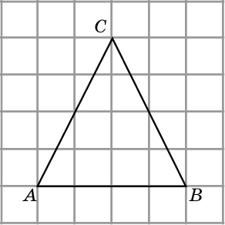
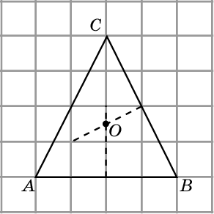
Упражнение 2
Укажите центр окружности, описанной около треугольника ABC.
Ответ:
12
Notes:
В режиме слайдов ответы появляются после кликанья мышкой

Slide 13
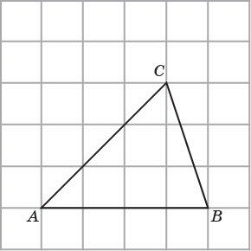
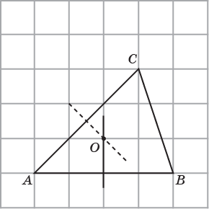
Упражнение 3
Укажите центр окружности, описанной около треугольника ABC.
Ответ:
13
Notes:
В режиме слайдов ответы появляются после кликанья мышкой

Slide 14
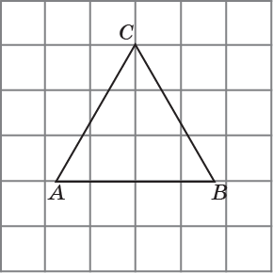
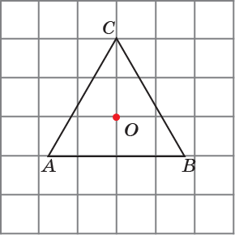
Упражнение 4
Укажите центр окружности, описанной около правильного треугольника ABC.
Ответ:
14
Notes:
В режиме слайдов ответы появляются после кликанья мышкой

Slide 15
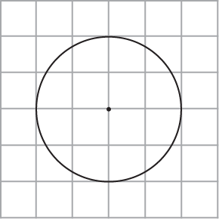
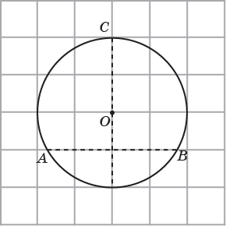
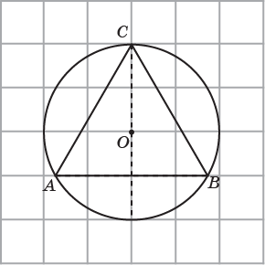
Упражнение 5
Постройте правильный треугольник, вписанный в окружность.
Ответ:
15
Notes:
В режиме слайдов ответы появляются после кликанья мышкой

Slide 16
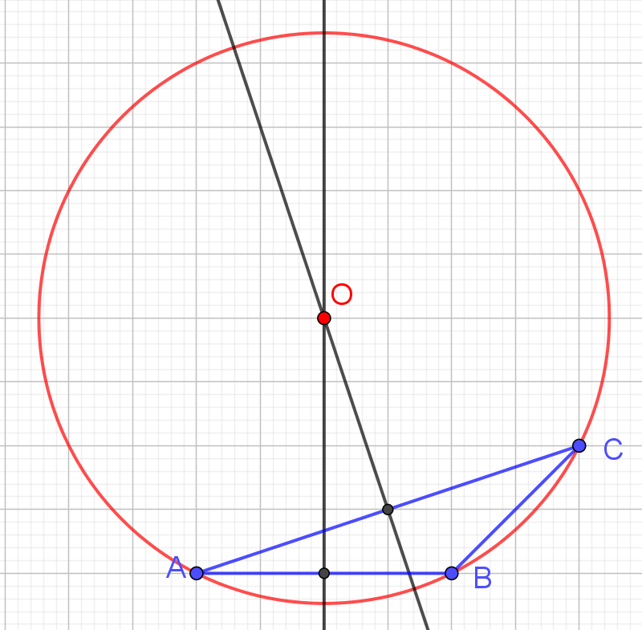
Упражнение 6
Может ли центр описанной около треугольника окружности находиться: а) на стороне треугольника; б) вне этого треугольника? Приведите примеры.
Ответ: а) Да;
б) да.
16
Notes:
В режиме слайдов ответы появляются после кликанья мышкой

Slide 17
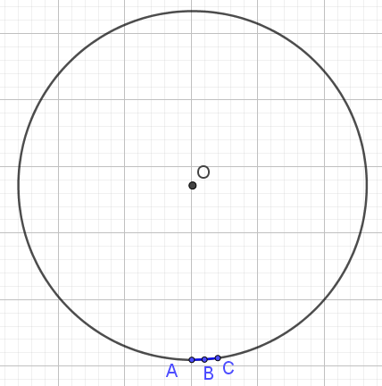
Упражнение 7
Могут ли стороны треугольника быть меньше 1, а радиус описанной окружности больше 10?
Ответ: Да.
17
Notes:
В режиме слайдов ответы появляются после кликанья мышкой

Slide 18
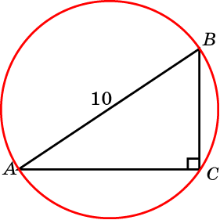
Упражнение 9
Гипотенуза прямоугольного треугольника равна 10 см. Найдите радиус описанной окружности.
Ответ: 5 см.
18
Notes:
В режиме слайдов ответы появляются после кликанья мышкой

Slide 19
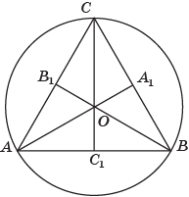
Упражнение 9
Высота равностороннего треугольника равна 3. Найдите радиус описанной окружности.
Решение. Серединные перпендикуляры к сторонам равностороннего треугольника содержат соответствующие высоты и медианы. Так как медианы в точке пересечения делятся в отношении 2 :1, считая от вершины, то искомый радиус описанной окружности равен 2.
19
Notes:
В режиме слайдов ответы появляются после кликанья мышкой

Slide 20
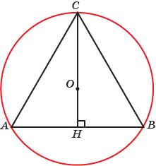
Упражнение 10
Радиус окружности, вписанной в правильный треугольник, равен 4. Найдите высоту этого треугольника.
Ответ: 6.
20
Notes:
В режиме слайдов ответы появляются после кликанья мышкой

Slide 21
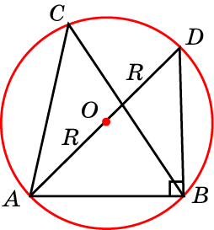
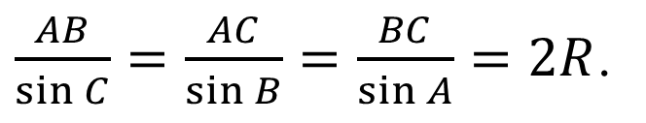
Теорема синусов. Стороны треугольника ABC пропорциональны синусам противолежащих углов. Причем отношение стороны треугольника к синусу противолежащего угла равно диаметру описанной около треугольника окружности, т. е.
$\frac{AB}{\sin{C}}=\frac{AC}{\sin{B}}=\frac{BC}{\sin{A}}=2R$.
21
Notes:
В режиме слайдов ответы появляются после кликанья мышкой

Slide 22
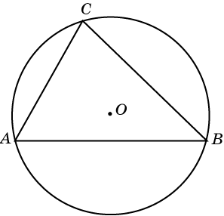
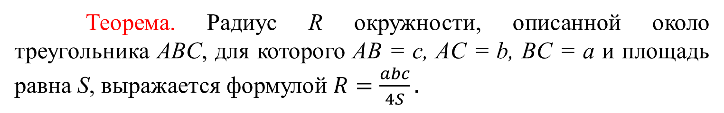
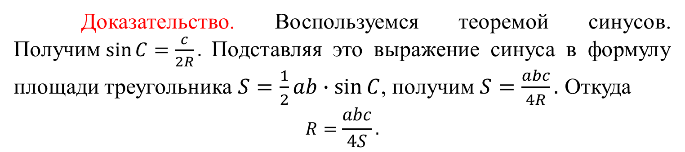
Теорема. Радиус R окружности, описанной около треугольника ABC, для которого AB = c, AC = b, BC = a и площадь равна S, выражается формулой $R=\frac{abc}{4S}.$
Доказательство. Воспользуемся теоремой синусов. Получим$\sin{C}=\frac{c}{2R}.$ Подставляя это выражение синуса в формулу площади треугольника $S=\frac{1}{2}ab∙\sin{C}$, получим$S=\frac{abc}{4R}.$ Откуда
$$R=\frac{abc}{4S}.$$
22
Notes:
В режиме слайдов ответы появляются после кликанья мышкой

Slide 23
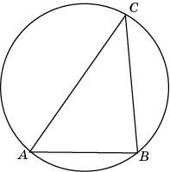
Упражнение 11
Сторона AB треугольника ABC равна 1. Противолежащий ей угол C равен 30^{о}. Найдите радиус окружности, описанной около этого треугольника.
Ответ: 1.
23
Notes:
В режиме слайдов ответы появляются после кликанья мышкой

Slide 24
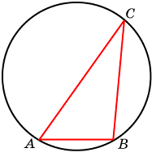
Упражнение 12
Одна сторона треугольника равна радиусу описанной окружности. Найдите угол треугольника, противолежащий этой стороне.
Ответ: 30^{о}.
24
Notes:
В режиме слайдов ответы появляются после кликанья мышкой

Slide 25
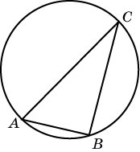
Упражнение 13
Угол C треугольника ABC, вписанного в окружность радиуса 3, равен 30^{о}. Найдите сторону AB этого треугольника, противолежащую данному углу.
Ответ: 3.
25
Notes:
В режиме слайдов ответы появляются после кликанья мышкой

Slide 26
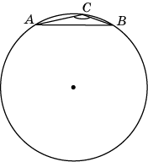
Упражнение 14
Сторона AB треугольника ABC равна 1. Противолежащий ей угол C равен 150^{о}. Найдите радиус окружности, описанной около этого треугольника.
Ответ: 1.
26
Notes:
В режиме слайдов ответы появляются после кликанья мышкой

Slide 27
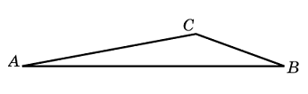
Упражнение 15
Сторона AB тупоугольного треугольника ABC равна радиусу описанной около него окружности. Найдите угол C.
Ответ: 150^{о}.
27
Notes:
В режиме слайдов ответы появляются после кликанья мышкой

Slide 28
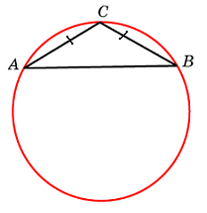
Упражнение 16
Боковая сторона равнобедренного треугольника равна 1, угол при вершине, противолежащей основанию, равен 120^{о}. Найдите диаметр описанной окружности.
Ответ: 2.
28
Notes:
В режиме слайдов ответы появляются после кликанья мышкой

Slide 29
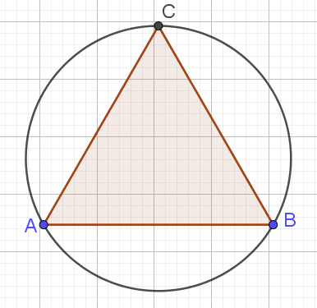
Упражнение 17
Найдите радиус окружности, описанной около правильного треугольника, стороны которого равны 1.
Ответ. $\frac{\sqrt{3}}{3}.$
29
Notes:
В режиме слайдов ответы появляются после кликанья мышкой

Slide 30
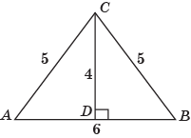
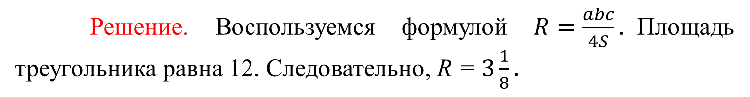
Упражнение 18
Найдите радиус окружности, описанной около равнобедренного треугольника, стороны которого равны 5, 5, 6.
Решение. Воспользуемся формулой $R=\frac{abc}{4S}.$Площадь треугольника равна 12. Следовательно, R = $3\frac{1}{8}.$
30
Notes:
В режиме слайдов ответы появляются после кликанья мышкой

Slide 31
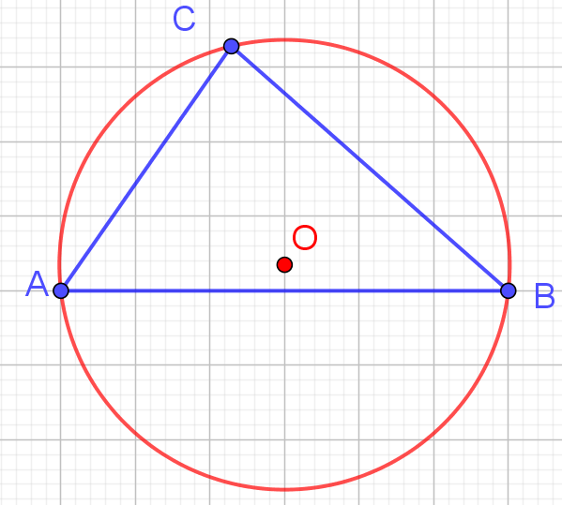
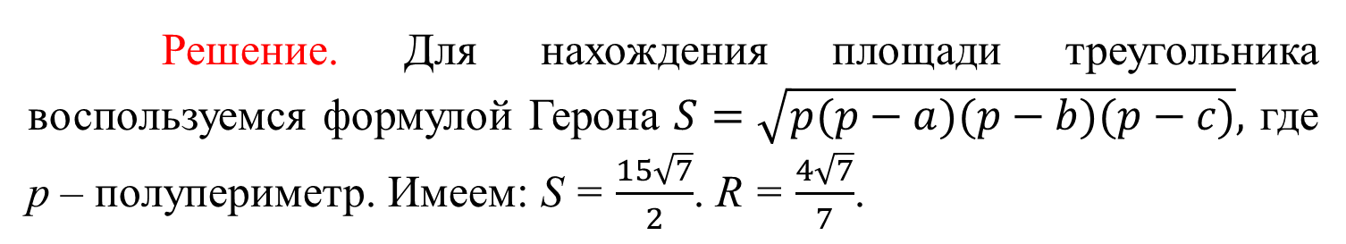
Упражнение 19
Найдите радиус окружности, описанной около треугольника, стороны которого равны 4, 5, 6.
Решение. Для нахождения площади треугольника воспользуемся формулой Герона $S=\sqrt{p(p−a)(p−b)(p−c)},$ где p – полупериметр. Имеем: S = $\frac{15\sqrt{7}}{2}$. R = $\frac{4\sqrt{7}}{7}$.
31
Notes:
В режиме слайдов ответы появляются после кликанья мышкой

Slide 32
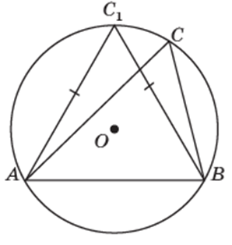
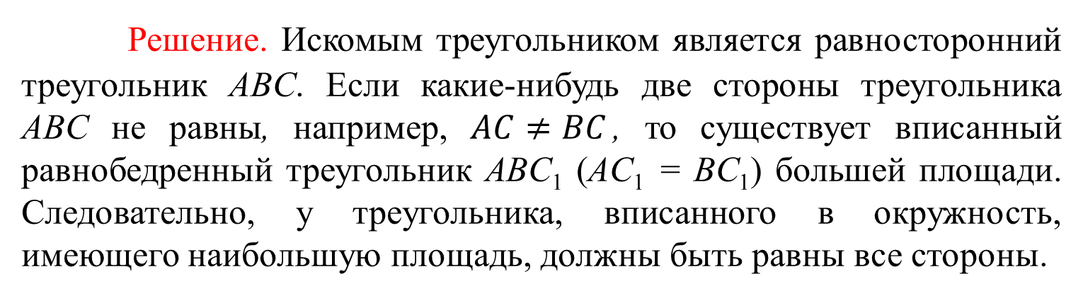
Упражнение 20
Из всех треугольников ABC, вписанных в данную окружность, найдите треугольник наибольшей площади.
Решение. Искомым треугольником является равносторонний треугольник ABC. Если какие-нибудь две стороны треугольника ABC не равны, например, $AC≠BC$, то существует вписанный равнобедренный треугольник ABC₁ (AC₁ = BC₁) большей площади. Следовательно, у треугольника, вписанного в окружность, имеющего наибольшую площадь, должны быть равны все стороны.
32
Notes:
В режиме слайдов ответы появляются после кликанья мышкой

Slide 33
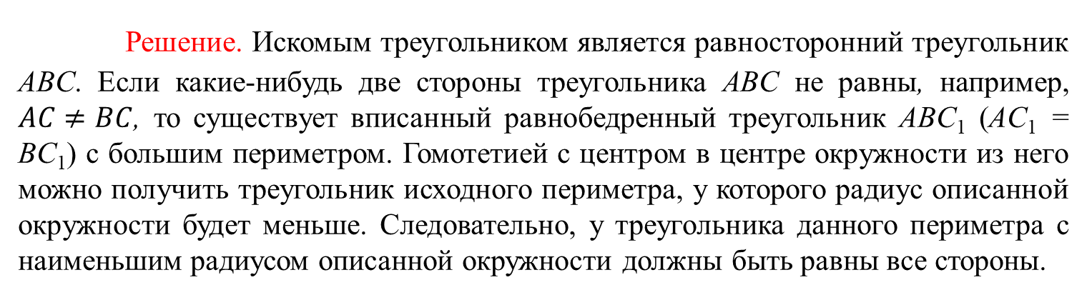
Упражнение 21
Из всех треугольников ABC данного периметра найдите треугольник с наименьшим радиусом описанной окружности.
Решение. Искомым треугольником является равносторонний треугольник ABC. Если какие-нибудь две стороны треугольника ABC не равны, например, $AC≠BC$, то существует вписанный равнобедренный треугольник ABC₁ (AC₁ = BC₁) с большим периметром. Гомотетией с центром в центре окружности из него можно получить треугольник исходного периметра, у которого радиус описанной окружности будет меньше. Следовательно, у треугольника данного периметра с наименьшим радиусом описанной окружности должны быть равны все стороны.
33
Notes:
В режиме слайдов ответы появляются после кликанья мышкой

Slide 34
II. Многоугольники, вписанные в окружность
34
Notes:
В режиме слайдов ответы появляются после кликанья мышкой

Slide 35
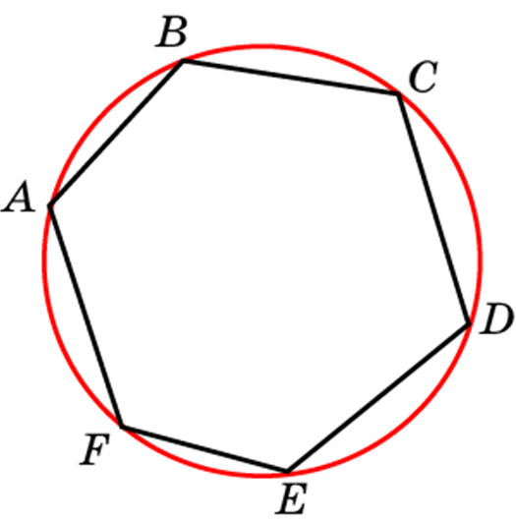
Многоугольник называется вписанным в окружность, если все его вершины принадлежат окружности. Окружность при этом называется описанной около многоугольника.
35
Notes:
В режиме слайдов ответы появляются после кликанья мышкой

Slide 36
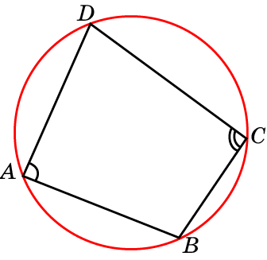
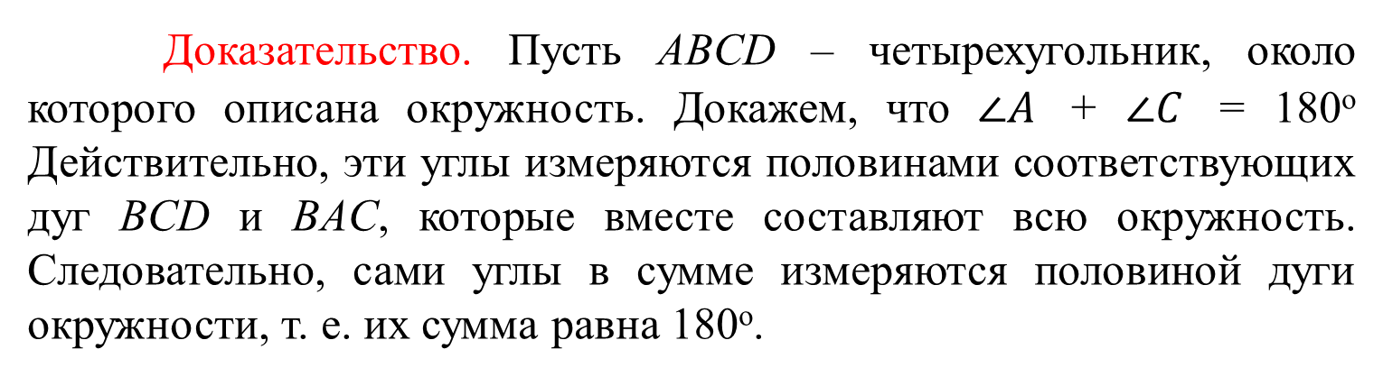
Теорема. Если около четырехугольника можно описать окружность, то сумма его противоположных углов равна 180^{о}.
Доказательство. Пусть ABCD – четырехугольник, около которого опи­сана окружность. Докажем, что $∠A$ + $∠C$ = 180^{о} Действительно, эти углы измеряются половинами соответствующих дуг BCD и BAC, которые вместе составляют всю окружность. Следовательно, сами углы в сумме из­меряются половиной дуги окружности, т. е. их сумма равна 180^{о}.
36
Notes:
В режиме слайдов ответы появляются после кликанья мышкой

Slide 37
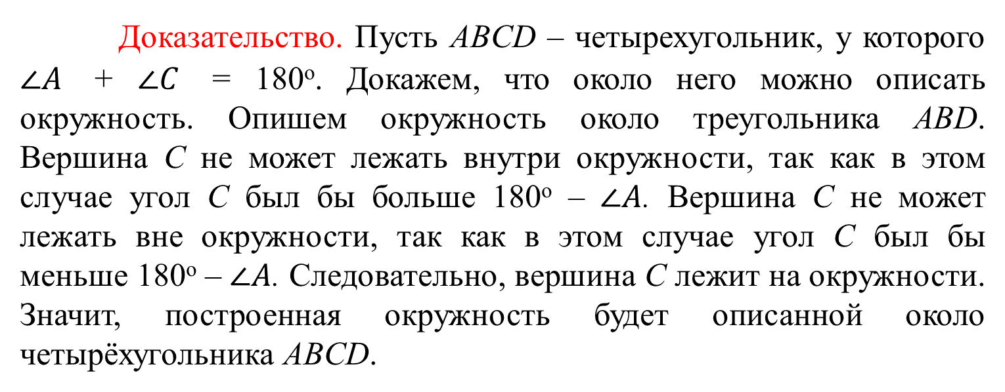
Теорема. Если сумма его противоположных углов четырёхугольника равна 180^{о}, то около него можно описать окружность.
Доказательство. Пусть ABCD – четырехугольник, у которого $∠A$ + $∠C$ = 180^{о}. Докажем, что около него можно описать окружность. Опишем окружность около треугольника ABD. Вершина C не может лежать внутри окружности, так как в этом случае угол C был бы больше 180^{о} – $∠A$. Вершина C не может лежать вне окружности, так как в этом случае угол C был бы меньше 180^{о} – $∠A$. Следовательно, вершина C лежит на окружности. Значит, построенная окружность будет описанной около четырёхугольника ABCD.
37
Notes:
В режиме слайдов ответы появляются после кликанья мышкой

Slide 38
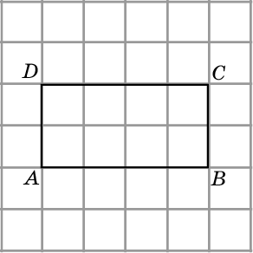
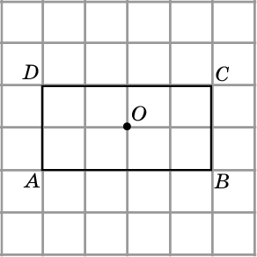
Упражнение 1
Укажите центр окружности, описанной около прямоугольника ABCD.
Ответ:
38
Notes:
В режиме слайдов ответы появляются после кликанья мышкой

Slide 39
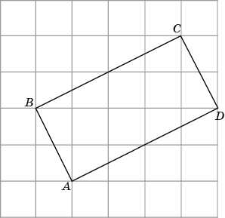
Упражнение 2
Найдите радиус окружности, описанной около прямоугольника ABCD, если стороны квадратных клеток равны 1.
Ответ: 2,5.
39
Notes:
В режиме слайдов ответы появляются после кликанья мышкой

Slide 40

Упражнение 3
Найдите диагональ прямоугольника, вписанного в окружность радиусом 6 см.
Ответ: 12 см.
40
Notes:
В режиме слайдов ответы появляются после кликанья мышкой

Slide 41

Упражнение 4
Меньшая сторона прямоугольника равна 5 см. Угол между диагоналями равен 60^{о}. Найдите радиус описанной окружности.
Ответ: 5 см.
41
Notes:
В режиме слайдов ответы появляются после кликанья мышкой

Slide 42


Упражнение 5
Укажите центр окружности, описанной около трапеции ABCD.
Ответ:
42
Notes:
В режиме слайдов ответы появляются после кликанья мышкой

Slide 43


Упражнение 6
Укажите центр окружности, описанной около трапеции ABCD.
Ответ:
43
Notes:
В режиме слайдов ответы появляются после кликанья мышкой

Slide 44
Упражнение 7
Всегда ли можно ли описать окружность около: а) прямоугольника; б) параллелограмма; в) ромба; г) квадрата; д) равнобедренной трапеции; е) прямоугольной трапеции?
Ответ: а) Да;
б) нет;
в) нет;
г) да;
д) да;
е) нет.
44
Notes:
В режиме слайдов ответы появляются после кликанья мышкой

Slide 45
Упражнение 8
Можно ли описать окружность около четырехугольника, углы которого последовательно равны: а) 70^{о}, 130^{о}, 110^{о}, 50^{о}; б) 90^{о}, 90^{о}, 60^{о}, 120^{о}; в) 45^{о}, 75^{о}, 135^{о}, 105^{о}; г) 40^{о}, 125^{о}, 55^{о}, 140^{о}?
Ответ: а) Да;
б) нет;
в) да;
г) нет.
45
Notes:
В режиме слайдов ответы появляются после кликанья мышкой

Slide 46

Упражнение 9
Угол A четырехугольника ABCD, вписанного в окружность, равен 58^{о}. Найдите угол С этого четырехугольника.
Ответ: 122^{о}.
46
Notes:
В режиме слайдов ответы появляются после кликанья мышкой

Slide 47
Упражнение 10
Стороны AB, BC, CD, AD четырёхугольника ABCD стягивают дуги описанной окружности, градусные величины которых равны соответственно 95^{о}, 49^{о}, 71^{о}, 145^{о}. Найдите угол A этого четырёхугольника.
Ответ: 60^{о}.
47
Notes:
В режиме слайдов ответы появляются после кликанья мышкой

Slide 48
Упражнение 11
Точки А, В, С, D, расположенные на окружности, делят эту окружность на четыре дуги, градусные величины которых относятся как 4:2:3:6. Найдите угол A четырехугольника АВСD.
Ответ: 60^{о}.
48
Notes:
В режиме слайдов ответы появляются после кликанья мышкой

Slide 49

Упражнение 12
Два угла вписанного в окружность четырехугольника равны 80^{о} и 60^{о}. Найдите два других угла четырехугольника.
Ответ: 100^{о} и 120^{о}.
49
Notes:
В режиме слайдов ответы появляются после кликанья мышкой

Slide 50

Упражнение 13
Углы A, B и C четырехугольника ABCD относятся как 2:3:4. Найдите угол D, если около данного четырехугольника можно описать окружность.
Ответ: 90^{о}.
50
Notes:
В режиме слайдов ответы появляются после кликанья мышкой

Slide 51

Упражнение 14
Четырехугольник ABCD вписан в окружность. Угол ABC равен 105^{о}, угол CAD равен 35^{о}. Найдите угол ABD.
Ответ: 70^{о}.
51
Notes:
В режиме слайдов ответы появляются после кликанья мышкой

Slide 52
Упражнение 15
Четырехугольник ABCD вписан в окружность. Угол ABD равен 75^{о}, угол CAD равен 35^{о}. Найдите угол ABC.
Ответ: 110^{о}.
52
Notes:
В режиме слайдов ответы появляются после кликанья мышкой

Slide 53
Упражнение 16
Четырехугольник ABCD вписан в окружность. Угол ABC равен 110^{о}, угол ABD равен 70^{о}. Найдите угол CAD.
Ответ: 40^{о}.
53
Notes:
В режиме слайдов ответы появляются после кликанья мышкой

Slide 54

Упражнение 17
Докажите, что около трапеции можно описать окружность тогда и только тогда, когда она является равнобедренной.
Решение. Около трапеции можно описать окружность тогда и только тогда, когда сумма углов A и C равна 180^{о}.
Но сумма углов B и C трапеции также равна 180^{о}. Следовательно, в трапеции ABCD равны углы A и B. Значит, она является равнобедренной.
54
Notes:
В режиме слайдов ответы появляются после кликанья мышкой

Slide 55

Упражнение 18
Около трапеции описана окружность. Периметр трапеции равен 20 см, средняя линия 5 см. Найдите боковые стороны трапеции.
Ответ: 5 см.
55
Notes:
В режиме слайдов ответы появляются после кликанья мышкой

Slide 56

Упражнение 19
Боковая сторона равнобедренной трапеции равна её меньшему основанию. Угол при основании равен 60^{о}. Где расположен центр описанной около данной трапеции окружности?
Ответ: В середине большего основания.
56
Notes:
В режиме слайдов ответы появляются после кликанья мышкой

Slide 57

Упражнение 20
Чему равна сторона правильного шестиугольника, вписанного в окружность радиусом R?
Ответ: R.
57
Notes:
В режиме слайдов ответы появляются после кликанья мышкой

Slide 58


Упражнение 21
Из всех четырёхугольников, вписанных в данную окружность радиусом R, найдите четырёхугольник наибольшей площади. Чему равна эта площадь?
Решение. Воспользуемся тем, что площадь выпуклого четырёхугольника равна половине произведения его диагоналей на синус угла между ними. Наибольшими диагоналями четырёхугольника, вписанного в окружность, являются диаметры этой окружности. Синус угла между диагоналями будет наибольшим, если эти диагонали перпендикулярны. Таким образом, наибольшую площадь будет иметь четырёхугольник, диагоналями которого являются перпендикулярные диаметры окружности. Этот четырёхугольник – квадрат. Его площадь равна 2R².
58
Notes:
В режиме слайдов ответы появляются после кликанья мышкой

Slide 59
Упражнение 22
Из всех n-угольников данного периметра найдите
n-угольник с наименьшим радиусом описанной окружности.
Ответ. Правильный n-угольник. Решение аналогично решению для треугольника.
59
Notes:
В режиме слайдов ответы появляются после кликанья мышкой

Slide 60
III. Треугольники, описанные около окружности
60
Notes:
В режиме слайдов ответы появляются после кликанья мышкой

Slide 61

Треугольник называется описанным около окружности, если все его стороны касаются этой окружности. Сама окружность при этом называется вписанной в треугольник.
61
Notes:
В режиме слайдов ответы появляются после кликанья мышкой

Slide 62

Теорема. В любой треугольник можно вписать окружность. Её центром будет точка пересечения биссектрис этого треугольника.
62
Notes:
В режиме слайдов ответы появляются после кликанья мышкой

Slide 63
Доказательство. Рассмотрим треугольник АВС и из его вершин А и В проведем биссектрисы а и b соответственно
Докажем, что точка О их пересечения является центром вписанной окружности. Для этого достаточно проверить равенство перпендикуляров OD, OE и OF, опущенных из точки О на стороны треугольника АВС, или, что то же самое, точка О одинаково удалена от сторон треугольника АВС.
Действительно, так как точка О принадлежит биссектрисе а, то она одинаково удалена от сторон АВ и АС. Так как точка О принадлежит биссектрисе b, то она одинаково удалена от сторон АВ и ВС. Значит, точка О одинаково удалена от всех сторон треугольника АВС. Так как точка О одинаково удалена от сторон ВС и АС, то она принадлежит биссектрисе с угла С, т. е. все три биссектрисы пересекаются в одной точке О. Окружность с центром в этой точке и радиусом r = ОD = ОE = ОF будет искомой вписанной окружностью.
63
Notes:
В режиме слайдов ответы появляются после кликанья мышкой

Slide 64

Данную теорему можно проиллюстрировать в компьютерной программе GeoGebra.
С помощью инструмента «Многоугольник» построим треугольник ABC.
С помощью инструмента «Биссектриса угла» построим биссектрисы углов A и B.
С помощью инструмента «Пересечение» найдём точку O их пересечения.
С помощью инструмента «Перпендикулярная прямая» через точку O проведём прямую, перпендикулярную прямой AB. Найдём точку D их пересечения.
С помощью инструмента «Окружность по центру и точке проведём окружность с центром O и точке A.
64
Notes:
В режиме слайдов ответы появляются после кликанья мышкой

Slide 65


Упражнение 1
Укажите центр окружности, вписанной в треугольник ABC.
Ответ:
65
Notes:
В режиме слайдов ответы появляются после кликанья мышкой

Slide 66


Упражнение 2
Укажите центр окружности, вписанной в треугольник ABC.
Ответ:
66
Notes:
В режиме слайдов ответы появляются после кликанья мышкой

Slide 67
Упражнение 3
Укажите центр окружности, вписанной в правильный треугольник ABC.
Ответ:
67
Notes:
В режиме слайдов ответы появляются после кликанья мышкой

Slide 68


Упражнение 4
Постройте окружность, вписанную в правильный треугольник ABC.
Ответ:
68
Notes:
В режиме слайдов ответы появляются после кликанья мышкой

Slide 69

Упражнение 5
Окружность, вписанная в треугольник ABC, делит сторону AB в точке касания D на два отрезка AD = 5 см и DB = 6 см. Найдите периметр треугольника ABC, если известно, что BC = 10 см.
Ответ: 30 см.
69
Notes:
В режиме слайдов ответы появляются после кликанья мышкой

Slide 70

Упражнение 6
Окружность, вписанная в равнобедренный треугольник, делит в точке касания одну из боковых сторон на два отрезка, которые равны 4 см и 3 см, считая от вершины. Найдите периметр треугольника.
Ответ: 20 см.
70
Notes:
В режиме слайдов ответы появляются после кликанья мышкой

Slide 71

Упражнение 7
К окружности, вписанной в треугольник АВС, проведены три касательные. Периметры отсеченных треугольников равны p₁, p₂, p₃. Найдите периметр данного треугольника.
Ответ: p₁ + p₂ + p₃.
71
Notes:
В режиме слайдов ответы появляются после кликанья мышкой

Slide 72

Упражнение 8
В равнобедренном треугольнике боковые стороны делятся точками касания вписанной в треугольник окружности в отношении 7:5, считая от вершины, противоположной основанию. Найдите периметр треугольника, если его основание равно 10 см.
Ответ: 34 см.
72
Notes:
В режиме слайдов ответы появляются после кликанья мышкой

Slide 73

Упражнение 10
Высота равностороннего треугольника равна 3. Найдите радиус вписанной в него окружности.
Решение. Биссектрисы равностороннего треугольника являются его медианами и высотами. Так как медианы в точке пересечения делятся в отношении 2 :1, считая от вершины, то искомый радиус вписанной окружности равен 1.
73
Notes:
В режиме слайдов ответы появляются после кликанья мышкой

Slide 74

Упражнение 11
Радиус окружности, вписанной в правильный треугольник, равен 3. Найдите высоту этого треугольника.
Ответ: 9.
74
Notes:
В режиме слайдов ответы появляются после кликанья мышкой

Slide 75

Упражнение 12
Могут ли стороны треугольника быть больше 10, а радиус вписанной окружности меньше 1?
Ответ: Да.
75
Notes:
В режиме слайдов ответы появляются после кликанья мышкой

Slide 76



Теорема. Радиус r окружности, вписанной в треугольник ABC, для которого AB = c, AC = b, BC = a и площадь равна S, выражается формулой r$=\frac{2S}{a+b+c}.$
Доказательство. Обозначим O центр вписанной в этот треугольник окружности радиусом r. Проведём отрезки AO, BO, CO
Площадь S треугольника ABC равна сумме площадей треугольников ABO, ACO, BCO. Учитывая, что высотами в этих треугольниках являются радиусы вписанной окружности, будем иметь$S= \frac{1}{2}c∙r+ \frac{1}{2}b∙r+ \frac{1}{2}a∙r= \frac{1}{2}(a+b+c)∙r$. Откуда
$$r= \frac{2S}{a+b+c}.$$
76
Notes:
В режиме слайдов ответы появляются после кликанья мышкой

Slide 77

Упражнение 1
Найдите радиус окружности, вписанной в правильный треугольник со стороной 1.
Ответ: $\frac{\sqrt{3}}{6}$.
77
Notes:
В режиме слайдов ответы появляются после кликанья мышкой

Slide 78


Упражнение 2
Найдите радиус окружности, вписанной в равнобедренный прямоугольный треугольник, катеты которого равны 1.
Решение. Воспользуемся формулой r $=\frac{2S}{a+b+c}$. Удвоенная площадь треугольника равна 1, стороны равны 1, 1, $\sqrt{2}.$ Следовательно, r = $\frac{2−\sqrt{2}}{2}.$
78
Notes:
В режиме слайдов ответы появляются после кликанья мышкой

Slide 79

Упражнение 3
Найдите радиус окружности, вписанной в треугольник, стороны которого равны 3, 4, 5.
Ответ. 1.
79
Notes:
В режиме слайдов ответы появляются после кликанья мышкой

Slide 80


Упражнение 4
Найдите радиус окружности, вписанной в равнобедренный треугольник, основание которого равно 8, а боковые стороны равны 5.
Решение. Высота этого треугольника, опущенная на основание, равна 3. Удвоенная площадь равна 24. r = $1\frac{1}{3}.$
80
Notes:
В режиме слайдов ответы появляются после кликанья мышкой

Slide 81

Упражнение 5
Из всех треугольников данного периметра найдите треугольник с наибольшим радиусом вписанной окружности.
Решение. Из формулы r$=\frac{2S}{a+b+c}$ следует, что наибольший радиус будет у треугольника с наибольшей площадью. Таким треугольником является равносторонний треугольник.
81
Notes:
В режиме слайдов ответы появляются после кликанья мышкой

Slide 82

Вневписанная окружность*
Окружность называется вневписанной для данного треугольника, если она касается одной из сторон этого треугольника и продолжения двух других его сторон.
Теорема 4*. Центром вневписанной окружности является точка пересечения биссектрис одного угла треугольника и углов, смежных двум другим углам этого треугольника.
82
Notes:
В режиме слайдов ответы появляются после кликанья мышкой

Slide 83



Теорема 5*. Радиус r окружности, внеписанной в треугольник ABC, касающейся стороны BC, для которого AB = c, AC = b, BC = a и площадь равна S, выражается формулой r$=\frac{2S}{b+c−a}.$
Доказательство. Удвоенные площади треугольников ABO, ACO и BCO равны соответственно $c∙r_{a},$ $b∙r_{a}$, a$∙r_{a}$. Площадь треугольника ABC равна сумме площадей треугольников ABO, ACO минус площадь треугольника BCO. Следовательно, 2S = (b + c – a)r.
Значит, r$=\frac{2S}{b+c−a}.$
83
Notes:
В режиме слайдов ответы появляются после кликанья мышкой

Slide 84

Хотя понятие вневписанной окружности не входит в программу по геометрии 7-9 классов, тем не менее, соответствующие задачи включаются в ОГЭ и ЕГЭ по математике.
Приведём пример такой задачи из демоверсии 2018, 2019.
Задача ОГЭ. Основание AC равнобедренного треугольника ABC равно 12. Окружность радиуса 8 с центром вне этого треугольника касается продолжений боковых сторон треугольника и касается основания AC . Найдите радиус окружности, вписанной в треугольник ABC .
84
Notes:
В режиме слайдов ответы появляются после кликанья мышкой

Slide 85

Решение. Пусть O – центр данной окружности, а Q – центр окружности, вписанной в треугольник ABC . Точка касания M окружностей делит AC пополам. Лучи AQ и AO — биссектрисы смежных углов, значит, угол OAQ прямой. Из прямоугольного треугольника OAQ получаем: ${AM}^{2}=MQ∙MO$. Следовательно, QM = 4,5.
Ответ: 4,5.
85
Notes:
В режиме слайдов ответы появляются после кликанья мышкой

Slide 86


Упражнение 1*
Найдите радиусы вневписанных окружностей для правильного треугольника со стороной 1.
Ответ. $\frac{\sqrt{3}}{2}$.
86
Notes:
В режиме слайдов ответы появляются после кликанья мышкой

Slide 87


Упражнение 2*
Найдите радиусы вневписанных окружностей для равнобедренного прямоугольного треугольника, катеты которого равны 1.
Ответ. $\frac{\sqrt{2}}{2}$, $1+\frac{\sqrt{2}}{2}$.
87
Notes:
В режиме слайдов ответы появляются после кликанья мышкой

Slide 88

Окружность Эйлера
Пусть в треугольнике ABC точки A₁, B₁, C₁ обозначают середины сторон противоположных соответствующим вершинам; H – точка пересечения высот треугольника; A₂, B₂, C₂ – основания высот, опущенных из соответствующих вершин; A₃, B₃, C₃ – середины отрезков AH, BH и CH. Докажите, что точки A₁, B₁, C₁, A₂, B₂, C₂, A₃, B₃, C₃ принадлежат одной окружности, называемой окружностью девяти точек, или окружностью Эйлера.
Решение дано на следующем слайде.
88
Notes:
В режиме слайдов ответы появляются после кликанья мышкой

Slide 89






Проведем окружность через точки C₁, C₂, C₃. Отрезок C₁C₃ будет её диаметром.
Так как A₁C₁ – средняя линия треугольника ABC, то A₁C₁ || AC. Так как A₁C₃ – средняя линия треугольника BCH, то A₁C₃ || BH. Значит, $∠C_{1}A_{1}C_{3}=90°$, следовательно, точка A₁ принадлежит этой окружности.
Аналогично, Так как A₃C₃ – средняя линия треугольника AHC, то A₃C₃ || AC. Так как C₁A₃ – средняя линия треугольника ABH, то C₁A₃ || BH. Значит, $∠C_{1}A_{3}C_{3}=90°$, следовательно, точка A₃ принадлежит этой окружности.
A₁C₁A₃C₃ – прямоугольник и, значит, A₁A₃ – диаметр окружности. Так как $∠A_{1}A_{2}A_{3}=90°$, то A₂ принадлежит окружности.
Таким образом, мы доказали, что этой окружности принадлежат точки A₁, A₂, A₃. Аналогично доказывается, что этой окружности принадлежат точки B₁, B₂, B₃.
89
Notes:
В режиме слайдов ответы появляются после кликанья мышкой

Slide 90


Упражнение 1*
Изобразите окружность Эйлера.
Ответ.
90
Notes:
В режиме слайдов ответы появляются после кликанья мышкой

Slide 91


Упражнение 2*
Изобразите окружность Эйлера.
Ответ.
91
Notes:
В режиме слайдов ответы появляются после кликанья мышкой

Slide 92


Упражнение 3*
Изобразите окружность Эйлера.
Ответ.
92
Notes:
В режиме слайдов ответы появляются после кликанья мышкой

Slide 93
IV. Многоугольники, описанные около окружности
93
Notes:
В режиме слайдов ответы появляются после кликанья мышкой

Slide 94

Многоугольник называется описанным около окружности, если все его стороны касаются этой окружности. Сама окружность при этом называется вписанной в многоугольник.
94
Notes:
В режиме слайдов ответы появляются после кликанья мышкой

Slide 95

Теорема. Если в четырёхугольник ABCD можно вписать окружность то суммы его противоположных сторон равны, т. е. AB + CD = AD + BC.
Решение. Пусть окружность касается сторон четырёхугольника в точках M, N, P, Q. Из равенства отрезков касательных, проведенных к окружности из одной точки, следуют равенства: AM = AQ, BM = BN, CN = CP, DP = DQ. Следовательно, AB + CD = AM + MB + CP + PD = AQ + QD + BN + NC = AD + BC.
Верно и обратное. А именно, имеет место следующая теорема.
Теорема. Если суммы противоположных сторон выпуклого четырёхугольника ABCD равны, в него можно вписать окружность.
95
Notes:
В режиме слайдов ответы появляются после кликанья мышкой

Slide 96


Упражнение 1
Укажите центр окружности, вписанной в квадрат ABCD.
Ответ:
96
Notes:
В режиме слайдов ответы появляются после кликанья мышкой

Slide 97


Упражнение 2
Укажите центр окружности, вписанной в квадрат ABCD.
Ответ:
97
Notes:
В режиме слайдов ответы появляются после кликанья мышкой

Slide 98


Упражнение 3
Укажите центр окружности, вписанной в ромб ABCD.
Ответ:
98
Notes:
В режиме слайдов ответы появляются после кликанья мышкой

Slide 99

Упражнение 4
Найдите радиус окружности, вписанной в квадрат со стороной 4.
Ответ: 2.
99
Notes:
В режиме слайдов ответы появляются после кликанья мышкой

Slide 100
Упражнение 5
Найдите сторону квадрата, описанного около окружности радиуса 3.
Ответ: 6.
100
Notes:
В режиме слайдов ответы появляются после кликанья мышкой

Slide 101

Упражнение 6
Найдите высоту трапеции, в которую вписана окружность радиуса 5.
Ответ: 10.
101
Notes:
В режиме слайдов ответы появляются после кликанья мышкой

Slide 102

Упражнение 7
Всегда ли можно ли вписать окружность в: а) прямоугольник; б) параллелограмм; в) ромб; г) квадрат; д) дельтоид ?
Ответ: а) Нет;
б) нет;
в) да;
г) да;
д) да.
102
Notes:
В режиме слайдов ответы появляются после кликанья мышкой

Slide 103
Упражнение 8
Два равнобедренных треугольника имеют общее основание и расположены по разные стороны от него. Можно ли в образованный ими выпуклый четырехугольник вписать окружность?
Ответ: Да.
103
Notes:
В режиме слайдов ответы появляются после кликанья мышкой

Slide 104
Упражнение 9
Можно ли вписать окружность в четырехугольник, стороны которого последовательно равны 1, 2, 3, 4?
Ответ: Нет.
104
Notes:
В режиме слайдов ответы появляются после кликанья мышкой

Slide 105

Упражнение 10
Какой вид имеет четырехугольник, если центр вписанной в него окружности совпадает с точкой пересечения диагоналей?
Ответ: Ромб.
105
Notes:
В режиме слайдов ответы появляются после кликанья мышкой

Slide 106

Упражнение 11
Около окружности описана трапеция, периметр которой равен 18 см. Найдите её среднюю линию.
Ответ: 4,5 см.
106
Notes:
В режиме слайдов ответы появляются после кликанья мышкой

Slide 107

Упражнение 12
В трапецию, периметр которой равен 56 см, вписана окружность. Три последовательные стороны трапеции относятся как 2:7:12. Найдите стороны трапеции.
Ответ: 4 см, 14 см, 24 см, 14 см.
107
Notes:
В режиме слайдов ответы появляются после кликанья мышкой

Slide 108

Упражнение 13
Боковые стороны трапеции, описанной около окружности, равны 2 см и 4 см. Найдите среднюю линию трапеции.
Ответ: 3 см.
108
Notes:
В режиме слайдов ответы появляются после кликанья мышкой

Slide 109

Упражнение 14
Периметр прямоугольной трапеции, описанной около окружности, равен 22, её большая боковая сторона равна 7. Найдите радиус окружности.
Ответ: 2.
109
Notes:
В режиме слайдов ответы появляются после кликанья мышкой

Slide 110

Упражнение 15
Докажите, что если в трапецию ABCD (AB||CD) вписана окружность с центром O, то углы AOD и BOC равны 90^{о}.
Доказательство. Лучи AO и DO являются биссектрисами внутренних односторонних углов при параллельных прямых AB и CD. Следовательно, угол AOD равен 90^{о}. Аналогично, угол BOC равен 90^{о}.
110
Notes:
В режиме слайдов ответы появляются после кликанья мышкой

Slide 111

Упражнение 16
Докажите, что если в равнобедренную трапецию ABCD (AB||CD) вписана окружность, её боковые стороны AD и BC равны средней линии EF.
Доказательство. Сумма боковых сторон трапеции равна сумме оснований. Следовательно, боковая сторона равна полусумме оснований, т.е. равна средней линии.
111
Notes:
В режиме слайдов ответы появляются после кликанья мышкой

Slide 112

Упражнение 17
Три последовательные стороны четырехугольника, в который можно вписать окружность, равны 6 см, 8 см и 9 см. Найдите четвертую сторону и периметр этого четырехугольника.
Ответ: 7 см, 30 см.
112
Notes:
В режиме слайдов ответы появляются после кликанья мышкой

Slide 113

Упражнение 18
Противоположные стороны четырехугольника, описанного около окружности, равны 7 см и 10 см. Можно ли по этим данным найти периметр четырехугольника?
Ответ: Да, 34 см.
113
Notes:
В режиме слайдов ответы появляются после кликанья мышкой

Slide 114

Упражнение 19
Периметр четырехугольника, описанного около окружности, равен 24, две его стороны равны 5 и 6. Найдите большую из оставшихся сторон.
Ответ: 7.
114
Notes:
В режиме слайдов ответы появляются после кликанья мышкой

Slide 115

Упражнение 20
Приведите пример четырёхугольника, у которого суммы противоположных сторон равны, но в который нельзя вписать окружность.
Ответ: Невыпуклый четырёхугольник.
115
Notes:
В режиме слайдов ответы появляются после кликанья мышкой

Slide 116

Упражнение 21
В шестиугольнике ABCDEF, описанном около окружности AB = 3, CD = 4, EF = 2. Найдите периметр этого шестиугольника.
Ответ: 18.
116
Notes:
В режиме слайдов ответы появляются после кликанья мышкой

Slide 117

Теорема. Радиус r окружности, вписанной в многоугольник, для которого периметр равен P, а площадь равна S, выражается формулой r$=\frac{2S}{P}.$
Доказательство аналогично доказательству соответствующей теоремы для треугольника.
117
Notes:
В режиме слайдов ответы появляются после кликанья мышкой

Slide 118

Упражнение 22
Из всех n-угольников данного периметра найдите n-угольник с наибольшим радиусом вписанной окружности.
Решение. Из формулы r$=\frac{2S}{P}$ следует, что наибольший радиус будет у n-угольника с наибольшей площадью. Таким n-угольником является правильный n-угольник.
118
Notes:
В режиме слайдов ответы появляются после кликанья мышкой

Slide 119
Учебники можно бесплатно скачать на сайте https://mnemozina.ru
119
Notes:
В режиме слайдов ответы появляются после кликанья мышкой

Slide 120

Контактная
информация
Издательство «Мнемозина»:
105043, Москва, ул. Волочаевская, 40Г, строение 4, этаж 3
Тел.: 8 (495) 181-68-88
E-mail: ioc@mnemozina.ru
Сайт: mnemozina.ru
Интернет-магазин: shop.mnemozina.ru
Торговый дом:
E-mail: td@mnemozina.ru
E-mail для бюджетных закупок: tender@mnemozina.ru
Тел.: 8 (495) 640–93–99
Электронные формы учебников и пособий представлены на сайте
«Школа в кармане»: pocketschool.ru
E-mail для оптовых закупок: zakaz@ars-edu.ru

